Slide 1
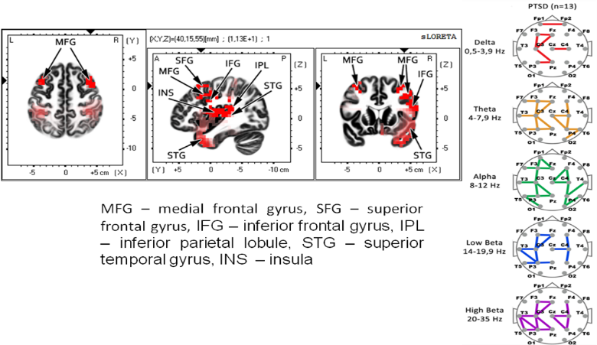
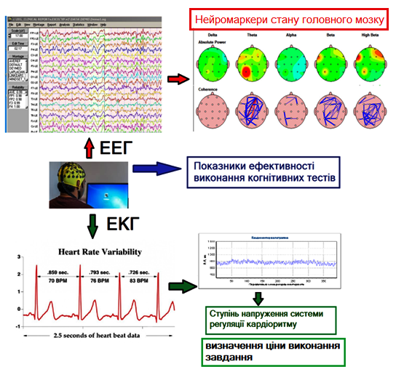

Cекція 16 – Біологія, біотехнологія та актуальні проблеми медичних наук
ННЦ «Інститут біології та медицини»
18БП036-03 «Розробка засобів нейрофізіологічної діагностики та корекції наслідків поранення головного мозку, контузії і посттравматичного стресового розладу в учасників АТО» Науковий керівник: д. б. н., професор Макарчук М. Ю.
Фінансування:
Загальний фонд: 3 353,3 тис. грн
Спеціальний фонд (зароблено): 112,1 тис. грн (розписати структуру: кількість договорів вартість виконаних робіт, грантів)
Статті в Scopus та WOS: 84
*Індекс цитування журналу (надати скан першої сторінки самого цитованого журналу, де є публікація)
*Гранти (назва, сума фінансування)
*Опис
*Фото
Знайдено спосіб диференційної діагностики закритих черепно-мозкових трав та посттравматичних стресових розладів
Слайд ЗРАЗОК
Публікації за темою висвітлені у високорейтингових наукових журналах
Основне досягнення: Вперше у світовій практиці запропоновано метод диференціальної діагностики наслідків поранення головного мозку, контузій та посттравматичних стресових розладів (ПТСР) в учасників АТО/ООС на основі нейрофізіологічних маркерів стану їх психофізіологічних та когнітивних функцій.
Розробка виграла конкурс акселераційної програми “Глобальна інновація через науку та технології” Державного департаменту США

